Slide 1
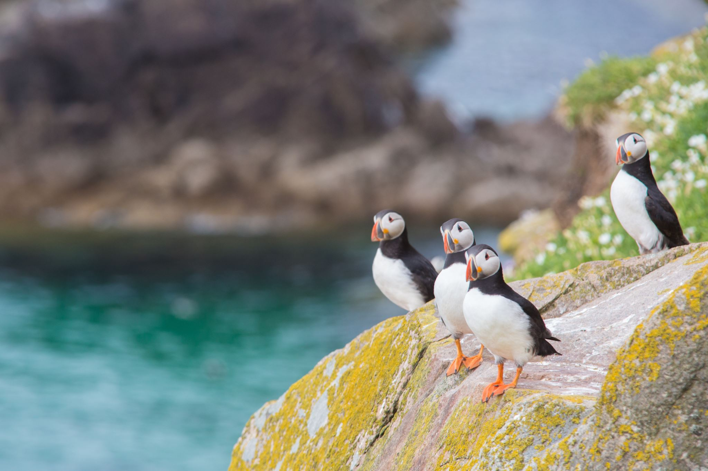
Jesus antwortete ihm:
»Die Füchse haben ihren Bau
und die Vögel ihr Nest;
aber der Menschensohn
hat keinen Platz, wo er sich hinlegen und ausruhen kann.«
Matthäus 8, 20

Slide 2

Alle nachfolgenden Texte sind entnommen von:
https://kmu.ekd.de/, letzter Zugriff am 13.03.2024
Anmerkungen in Kursivschrift ergänzt durch Stefanie Schwarz
C:\Users\SSchwarz\AppData\Local\Microsoft\Windows\INetCache\Content.Outlook\JEATISR7\Zoom-Hintergrund_EEB_Mittwochsreihe.jpg 6. Kirchen-
mitgliedschafts-untersuchung
Mittwochsreihe für Kirchenälteste
Stefanie Schwarz und Detlev Meyer-Düttingdorf, 13.03.2024

Slide 3
Wie hältst du’s mit der Kirche?
Zur Bedeutung der Kirche in der Gesellschaft
-
Erste Ergebnisse der
6. Kirchenmitgliedschaftsuntersuchung
C:\Users\SSchwarz\AppData\Local\Microsoft\Windows\INetCache\Content.Outlook\JEATISR7\Zoom-Hintergrund_EEB_Mittwochsreihe.jpg 6. Kirchen-
mitgliedschafts-untersuchung
Mittwochsreihe für Kirchenälteste
Stefanie Schwarz und Detlev Meyer-Düttingdorf, 13.03.2024

Slide 4
- seit 1972, alle zehn Jahre
- Themen: Kirchenmitgliedschaft und Religion
- Durchführungszeitraum: Oktober - Dezember 2022 durch Forsa-Institut
- über 500 Fragen, über 5.000 Befragte, Durchschnittsalter knapp 50 Jahre
- für die KMU 6 wurden erstmals nicht nur evangelische Kirchenmitglieder und Konfessionslose, sondern auch Katholik*innen befragt
→ Daher: repräsentativ für die in Privathaushalten lebende Bevölkerung in Deutschland ab dem 14. Lebensjahr.
C:\Users\SSchwarz\AppData\Local\Microsoft\Windows\INetCache\Content.Outlook\JEATISR7\Zoom-Hintergrund_EEB_Mittwochsreihe.jpg 6. Kirchen-
mitgliedschafts-untersuchung
6. KMU
Stefanie Schwarz und Detlev Meyer-Düttingdorf, 13.03.2024

Slide 5
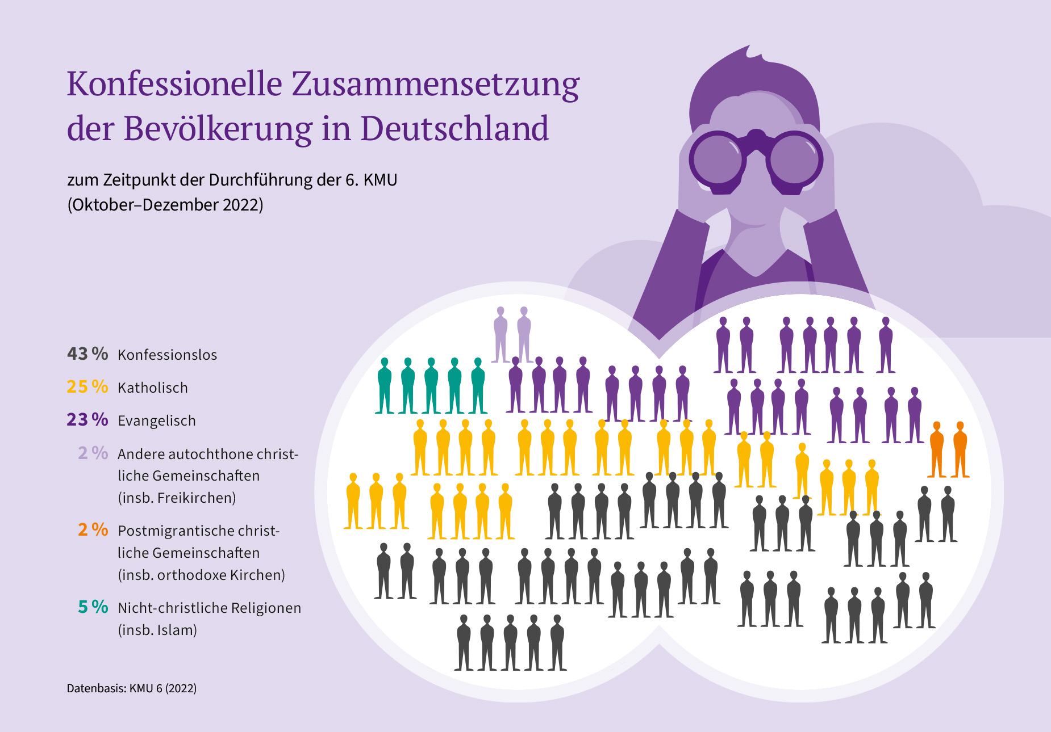
Konfessionelle Zusammensetzung der Bevölkerung in Deutschland
(Okt.-Dez. 2022)
C:\Users\SSchwarz\AppData\Local\Microsoft\Windows\INetCache\Content.Outlook\JEATISR7\Zoom-Hintergrund_EEB_Mittwochsreihe.jpg 6. Kirchen-
mitgliedschafts-untersuchung
6. KMU
Stefanie Schwarz und Detlev Meyer-Düttingdorf, 13.03.2024

Slide 6
Themenfelder
1. Orientierungstypen 2. Religiosität 3. Soziale Lage 4. Vertrauen 5. Reformerwartung | 6. Religiöse Sozialisation 7. Ehrenamt 8. Gottesdienst 9. Konfessionsvergleich 10. Reichweite
C:\Users\SSchwarz\AppData\Local\Microsoft\Windows\INetCache\Content.Outlook\JEATISR7\Zoom-Hintergrund_EEB_Mittwochsreihe.jpg 6. Kirchen-
mitgliedschafts-untersuchung
6. KMU
Stefanie Schwarz und Detlev Meyer-Düttingdorf, 13.03.2024

Slide 7
7. Ehrenamt
C:\Users\SSchwarz\AppData\Local\Microsoft\Windows\INetCache\Content.Outlook\JEATISR7\Zoom-Hintergrund_EEB_Mittwochsreihe.jpg 6. Kirchen-
mitgliedschafts-untersuchung
6. KMU
Stefanie Schwarz und Detlev Meyer-Düttingdorf, 13.03.2024

Slide 8
Zu 7. Ehrenamt
Die spannendsten Ergebnisse
Großteil hat sich bereits am kirchlichen Leben beteiligt
Hauptmotivation: Gemeinschaft erleben und für andere Menschen da sein
Je knapp 50% der Katholischen und der Evangelischen engagieren sich ehrenamtlich – nur 32% der Konfessionslosen
Kirchen stärken die Zivilgesellschaft und fördern damit ehrenamtliches Engagement
C:\Users\SSchwarz\AppData\Local\Microsoft\Windows\INetCache\Content.Outlook\JEATISR7\Zoom-Hintergrund_EEB_Mittwochsreihe.jpg 6. Kirchen-
mitgliedschafts-untersuchung
6. KMU
Stefanie Schwarz und Detlev Meyer-Düttingdorf, 13.03.2024

Slide 9
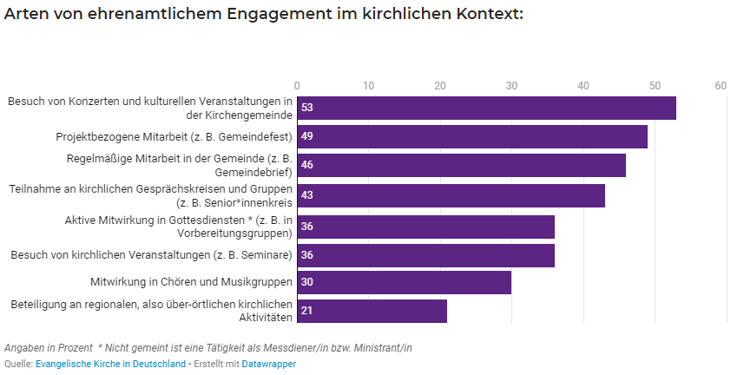
Zu 7. Ehrenamt
C:\Users\SSchwarz\AppData\Local\Microsoft\Windows\INetCache\Content.Outlook\JEATISR7\Zoom-Hintergrund_EEB_Mittwochsreihe.jpg 6. Kirchen-
mitgliedschafts-untersuchung
6. KMU
Stefanie Schwarz und Detlev Meyer-Düttingdorf, 13.03.2024

Slide 10
Zu 7. Ehrenamt
Wieso, weshalb, darum! - Aus diesen Gründen engagieren sich Menschen in der Kirche
91% Gemeinschaft erleben und für andere Menschen da sein
76% soziales Miteinander wichtiger als religiöse Fragen
43% religiöse Aspekte im Vordergrund
C:\Users\SSchwarz\AppData\Local\Microsoft\Windows\INetCache\Content.Outlook\JEATISR7\Zoom-Hintergrund_EEB_Mittwochsreihe.jpg 6. Kirchen-
mitgliedschafts-untersuchung
6. KMU
Stefanie Schwarz und Detlev Meyer-Düttingdorf, 13.03.2024

Slide 11
Zu 7. Ehrenamt
In vier Schritten zu mehr kirchlicher Partizipation
1. Kooperationen fördern
(Engagement fällt leichter)
2. Reichweite ausschöpfen
(soziale vs. religiöse Reichweite)
3. Mehrwert kommunizieren
(Kirche nützt der Gesellschaft)
4. An Good Practice-Erfahrungen orientieren
(vgl. Kirche in der DDR)
C:\Users\SSchwarz\AppData\Local\Microsoft\Windows\INetCache\Content.Outlook\JEATISR7\Zoom-Hintergrund_EEB_Mittwochsreihe.jpg 6. Kirchen-
mitgliedschafts-untersuchung
6. KMU
Stefanie Schwarz und Detlev Meyer-Düttingdorf, 13.03.2024

Slide 12
2. Religiosität
C:\Users\SSchwarz\AppData\Local\Microsoft\Windows\INetCache\Content.Outlook\JEATISR7\Zoom-Hintergrund_EEB_Mittwochsreihe.jpg 6. Kirchen-
mitgliedschafts-untersuchung
6. KMU
Stefanie Schwarz und Detlev Meyer-Düttingdorf, 13.03.2024

Slide 13
Zu 2. Religiosität
Die spannendsten Ergebnisse:
Kirchliche Religiosität ist für wenige Menschen von großer Bedeutung.
Wer religiös ist, ist dies mit sehr hoher Wahrscheinlichkeit im Rahmen der Kirche, z. B. in einer Gemeinde.
Religiöse Praktiken sind insgesamt rückläufig.
Die Mehrheit der Bevölkerung stuft sich selbst als nicht religiös ein.
In schwierigen Lebenssituationen und bei der Kindererziehung hat Religion auch für Menschen, die nicht kirchlich-religiös sind, eine praktische Lebensrelevanz.
C:\Users\SSchwarz\AppData\Local\Microsoft\Windows\INetCache\Content.Outlook\JEATISR7\Zoom-Hintergrund_EEB_Mittwochsreihe.jpg 6. Kirchen-
mitgliedschafts-untersuchung
6. KMU
Stefanie Schwarz und Detlev Meyer-Düttingdorf, 13.03.2024

Slide 14
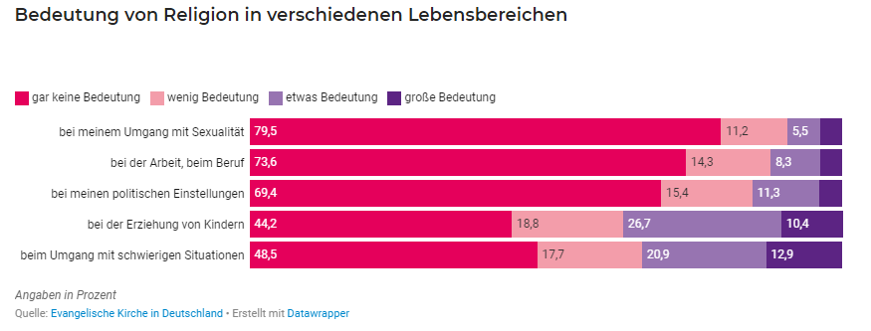
Zu 2. Religiosität
C:\Users\SSchwarz\AppData\Local\Microsoft\Windows\INetCache\Content.Outlook\JEATISR7\Zoom-Hintergrund_EEB_Mittwochsreihe.jpg 6. Kirchen-
mitgliedschafts-untersuchung
6. KMU
Stefanie Schwarz und Detlev Meyer-Düttingdorf, 13.03.2024

Slide 15
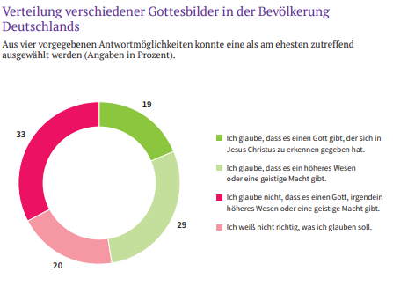
Zu 2. Religiosität
6. KMU
Stefanie Schwarz und Detlev Meyer-Düttingdorf, 13.03.2024

Slide 16
Zu 2. Religiosität
In vier Schritten zu mehr Religiosität:
1. Religion als kulturelles Phänomen betrachten
(steckt nicht in den Genen)
2. Sich als religiöse Minderheit anerkennen
(Einsatz dafür, dass Evangelium für alle gut auffindbar bleibt)
3. Sprache und Haltung verändern
(Zugänge offen halten)
4. Bedeutung erhalten
(Relevanz der Kirche herausstellen; unabhängig von der Mitgliederzahl)
C:\Users\SSchwarz\AppData\Local\Microsoft\Windows\INetCache\Content.Outlook\JEATISR7\Zoom-Hintergrund_EEB_Mittwochsreihe.jpg 6. Kirchen-
mitgliedschafts-untersuchung
6. KMU
Stefanie Schwarz und Detlev Meyer-Düttingdorf, 13.03.2024

Slide 17
5. Reformerwartung
C:\Users\SSchwarz\AppData\Local\Microsoft\Windows\INetCache\Content.Outlook\JEATISR7\Zoom-Hintergrund_EEB_Mittwochsreihe.jpg 6. Kirchen-
mitgliedschafts-untersuchung
6. KMU
Stefanie Schwarz und Detlev Meyer-Düttingdorf, 13.03.2024

Slide 18
Zu 5. Reformerwartung
Die spannendsten Ergebnisse
hohe Reformerwartungen an die Kirchen. > 75% der Evangelischen finden, dass die Reformen ihrer Kirche in die richtige Richtung gehen
große Zustimmung aller zur ökumenischen Orientierung und Zusammenarbeit zwischen den Kirchen
Erwartung aller an die Kirche: soziales Engagement, über den Bereich des Religiösen hinaus
C:\Users\SSchwarz\AppData\Local\Microsoft\Windows\INetCache\Content.Outlook\JEATISR7\Zoom-Hintergrund_EEB_Mittwochsreihe.jpg 6. Kirchen-
mitgliedschafts-untersuchung
6. KMU
Stefanie Schwarz und Detlev Meyer-Düttingdorf, 13.03.2024

Slide 19
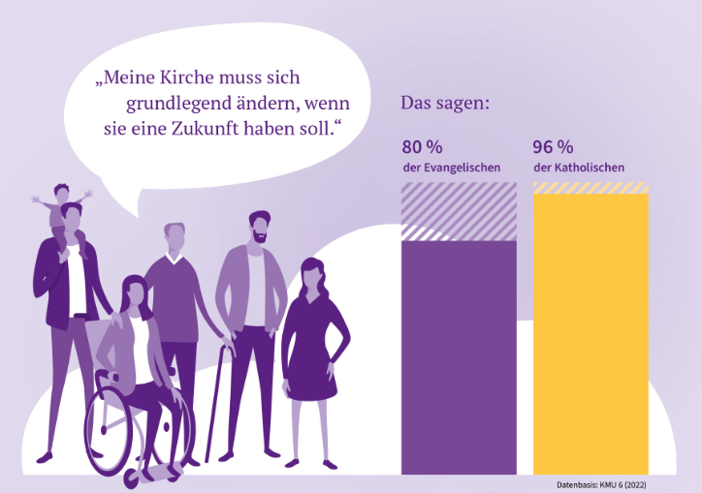
Zu 5. Reformerwartung
C:\Users\SSchwarz\AppData\Local\Microsoft\Windows\INetCache\Content.Outlook\JEATISR7\Zoom-Hintergrund_EEB_Mittwochsreihe.jpg 6. Kirchen-
mitgliedschafts-untersuchung
6. KMU
Stefanie Schwarz und Detlev Meyer-Düttingdorf, 13.03.2024

Slide 20
Zu 5. Reformerwartung
In fünf Schritten zu lebendiger Veränderung
1. Evidenzbasiert handeln
(Datenbasis ist mittlerweile gut und sollte genutzt werden)
2. Wandel als Chance begreifen
(Widerstände sind gering, also beherzt den Wandel angehen)
3. Verantwortung übernehmen
(Umgang mit Schuld)
4. Vertrauen bestätigen
(Zustimmung vor allem, wenn Handeln einleuchtet und gut kommuniziert wird)
5. Mindset erweitern
(eigene Einstellungen hinterfragen und revidieren)
C:\Users\SSchwarz\AppData\Local\Microsoft\Windows\INetCache\Content.Outlook\JEATISR7\Zoom-Hintergrund_EEB_Mittwochsreihe.jpg 6. Kirchen-
mitgliedschafts-untersuchung
6. KMU
Stefanie Schwarz und Detlev Meyer-Düttingdorf, 13.03.2024

Slide 21
Ausblick:
„Es gilt, kirchliche Organisationen so zu verändern, dass sie bestmöglich ihrem Ziel dienen können, das Evangelium unter den Menschen in Bewegung zu halten.“
(ebd., S. 94)
alles Weitere zur Studie ist zu finden unter:
https://kmu.ekd.de/
→ hier gibt es auch ein Quiz, weiterführende Informationen, „bald“ eine Auswertung nach Regionen und vieles mehr…
C:\Users\SSchwarz\AppData\Local\Microsoft\Windows\INetCache\Content.Outlook\JEATISR7\Zoom-Hintergrund_EEB_Mittwochsreihe.jpg 6. Kirchen-
mitgliedschafts-untersuchung
6. KMU
Stefanie Schwarz und Detlev Meyer-Düttingdorf, 13.03.2024

